Slide 1
MĨ THUẬT 7

Slide 2
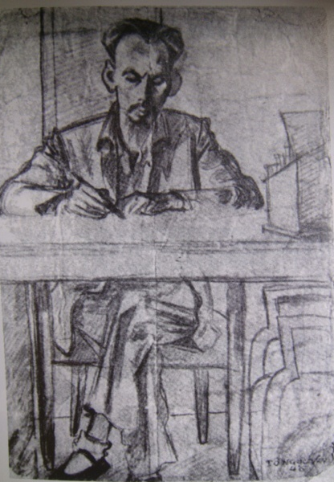
CHÂN DUNG BÁC HỒ (Tranh in đá) PHAN KẾ AN
BÁC HỒ LÀM VIỆC Ở BẮC BỘ PHỦ ( Kí họa 1946)
TÔ NGỌC VÂN

Slide 3
Bài 3:
THƯỜNG THỨC MĨ THUẬT
MĨ THUẬT VIỆT NAM
TỪ CUỐI THẾ KỈ XIX ĐẾN NĂM 1954

Slide 4
I. VÀI NÉT VỀ BỐI CẢNH XÃ HỘI.
- Năm 1858, thực dân Pháp xâm lược Việt Nam.
- Năm 1930, Đảng Cộng sản Việt Nam được thành lập.
- Năm 1945, nhà nước công nông ra đời.
- Năm 1946 thực dân Pháp trở lại xâm lược nước ta.
II. MỘT SỐ HOẠT ĐỘNG MĨ THUẬT

Slide 5
GIAI ĐOẠN 1: TỪ CUỐI THẾ KỈ XIX ĐẾN NĂM 1930
- Hoàn tất các công trình: lăng, tẩm, đền, miếu.
- Về hội họa chưa có gì nổi bật.
- Thành lập một số trường MT nhằm phục vụ cho chính sách khai hóa.

Slide 6
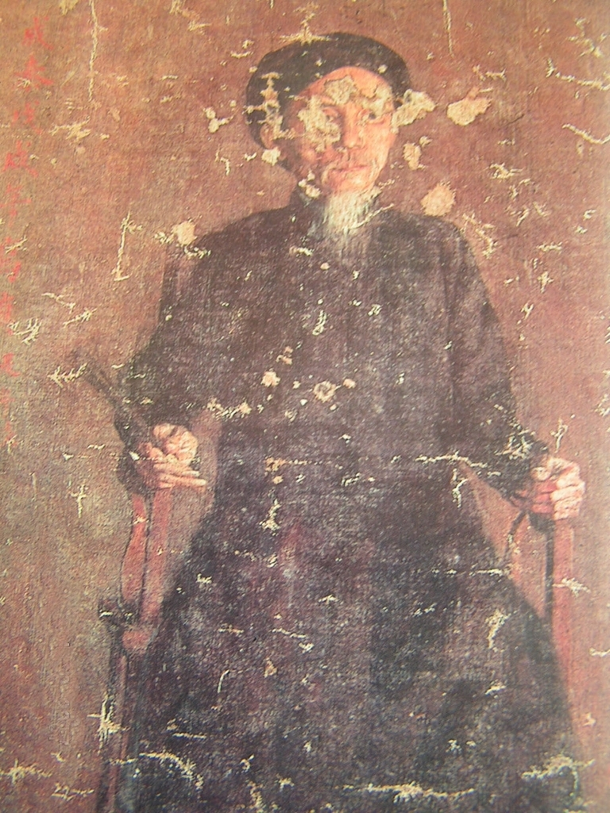
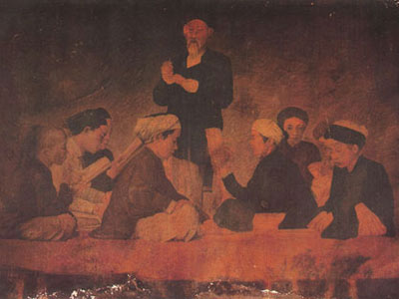
Bình văn (Sơn dầu)
LÊ VĂN MIẾN
Chân dung cụ Tú Mền

Slide 7
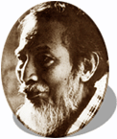
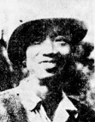
TRẦN VĂN CẨN
TÔ NGỌC VÂN
NGUYỄN ĐỖ CUNG

Slide 8
GIAI ĐOẠN 2: TỪ NĂM 1930 - NĂM 1945
- MT Việt Nam hình thành nhiều phong cách đa dạng với nhiều chất liệu: sơn dầu, sơn mài, lụa,…

Slide 9
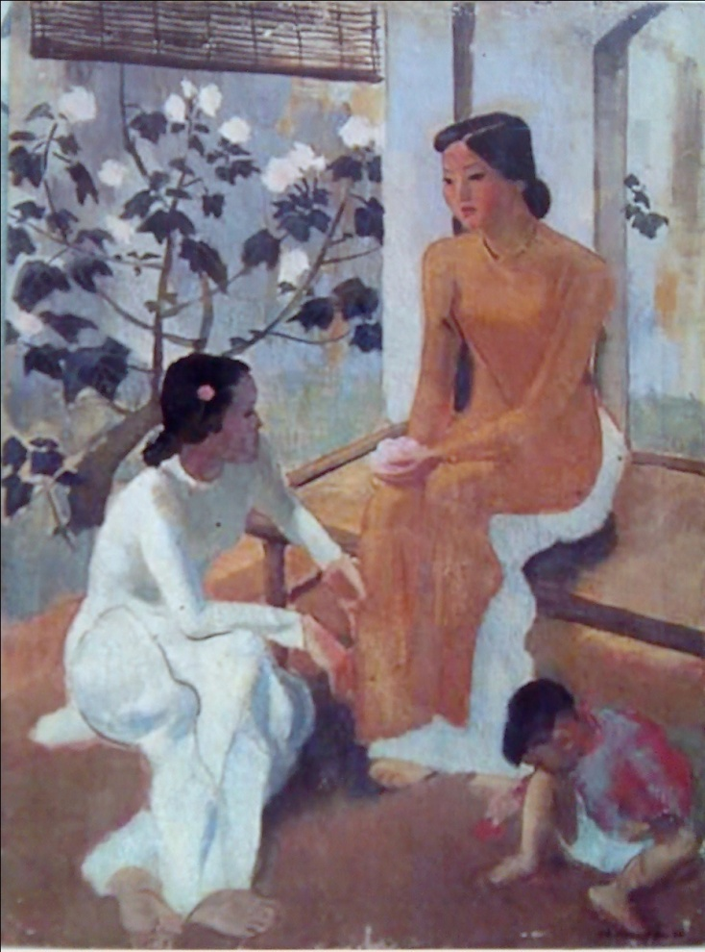
Hai thiếu nữ và em bé
(Sơn dầu) Tô Ngọc Vân
Thiếu nữ bên hoa huệ
( Sơn dầu) Tô Ngọc Vân

Slide 10
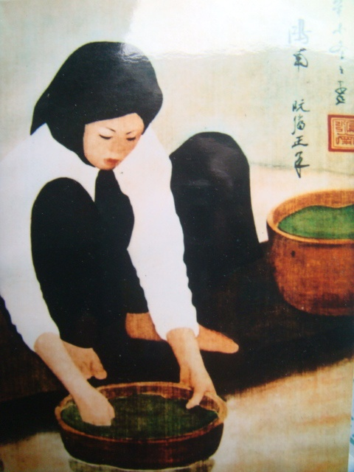
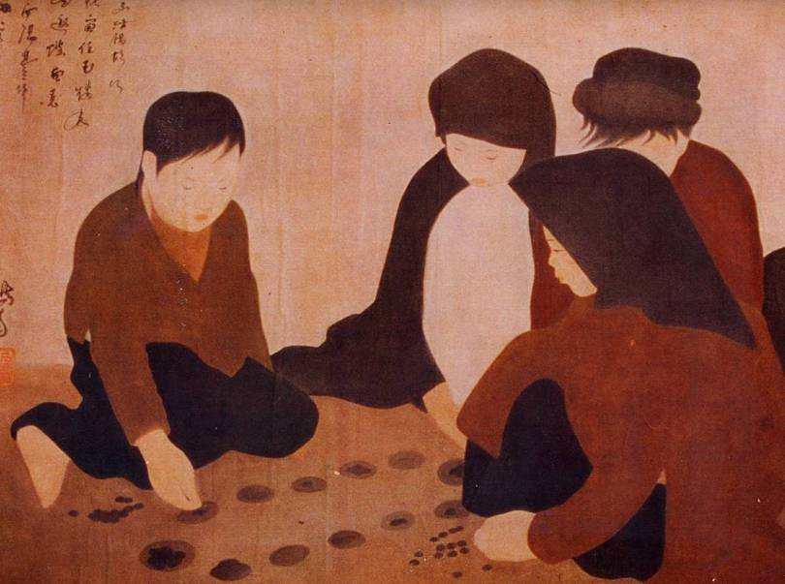
Chơi ô ăn quan
( tranh lụa)
Nguyễn Phan Chánh
Rửa rau cầu ao (tranh lụa)
Nguyễn Phan Chánh

Slide 11
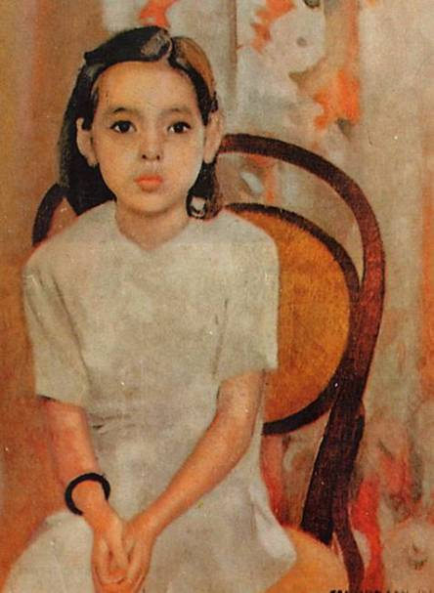
Em Thúy
(sơn dầu)
Trần Văn Cẩn

Slide 12
GIAI ĐOẠN 3: TỪ 1945 - 1954
- Mở lại trường Cao đẳng Mĩ thuật Việt Nam.
- Mở cuộc triển lãm chào mừng 2-9.
- 12.1946, kháng chiến toàn quốc bùng nổ.

Slide 13
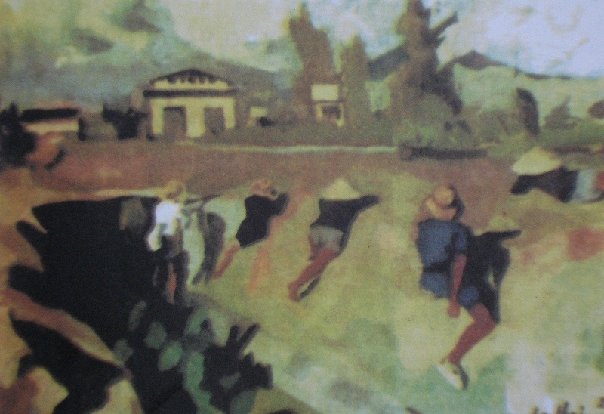
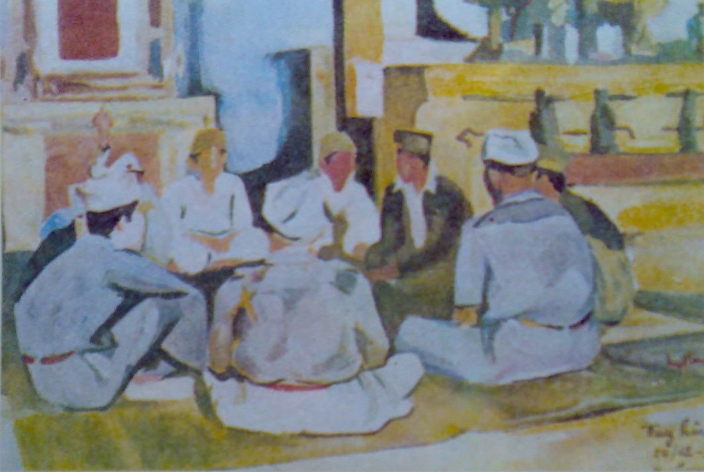
Cuộc họp
NGUYỄN ĐỖ CUNG
Du kích tập bắn
NGUYỄN ĐỖ CUNG

Slide 14
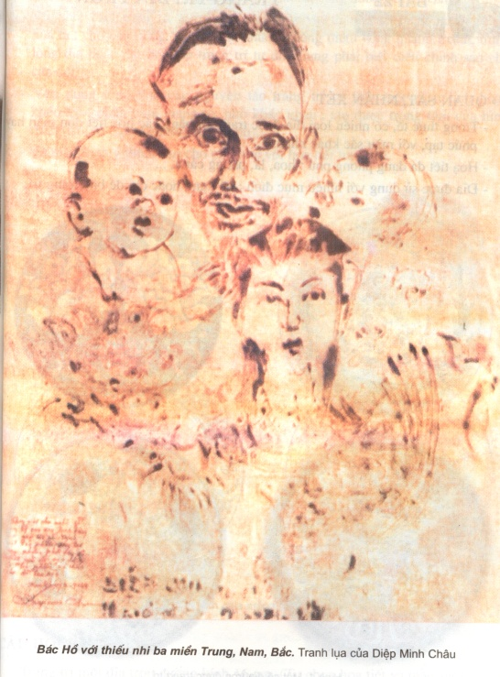
BÁC HỒ Ở BẮC BỘ PHỦ
( Kí họa 1946)
TÔ NGỌC VÂN
BÁC HỒ VỚI CÁC CHÁU THIẾU NHI BA MIỀN TRUNG, NAM, BẮC
DIỆP MINH CHÂU

Slide 15
Bát nước
( Sơn mài 1949)
Sỹ Ngọc

Slide 16
Trận tầm vu (Màu bột) Nguyễn Hiêm

Slide 17
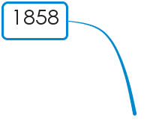
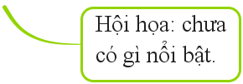
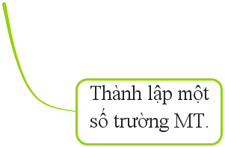
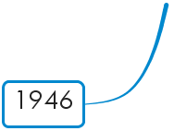
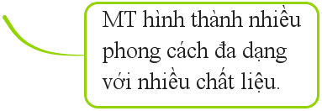
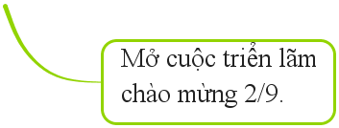
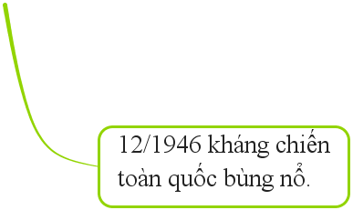

Slide 18
Dặn dò:
- Xem lại nội dung bài học/Sgk trang 110.
- Đọc và làm 1 trong 3 câu hỏi mà em chọn/Sgk trang 113.
- Xem trước bài mới “Thường thức mĩ thuật – Một số tác giả và tác phẩm tiêu biểu của mỹ thuật Việt Nam từ cuối TK XIX đến năm 1954”.
+ Đọc trước nội dung bài học/Sgk trang 130.
+ Tự trả lời các câu hỏi ở cuối bài/Sgk trang 113.
Chuẩn bị của các em ở tiết học sau:
+ Sách giáo khoa để tìm hiểu bài học.
+ Tập vở ghi chép nội dung bài học.
+ Bút, viết, thước kẻ để ghi bài học…

Slide 19
CHÚC CÁC EM HỌC TỐTĐẾN DỰ TIẾT HỌC HÔN NAY
MĨ THUẬT 7

